Slide 1
당신의 완벽한 여행을 위하여
문알 7조(놀러가조)
이예원, 성시연, 박태희, 송시준, 성주환

Slide 2
목차
① 프로그램 실현 및 설명
② 프로그램 목표 및 의의
③ 프로그램의 개선사항과 기대효과

Slide 3

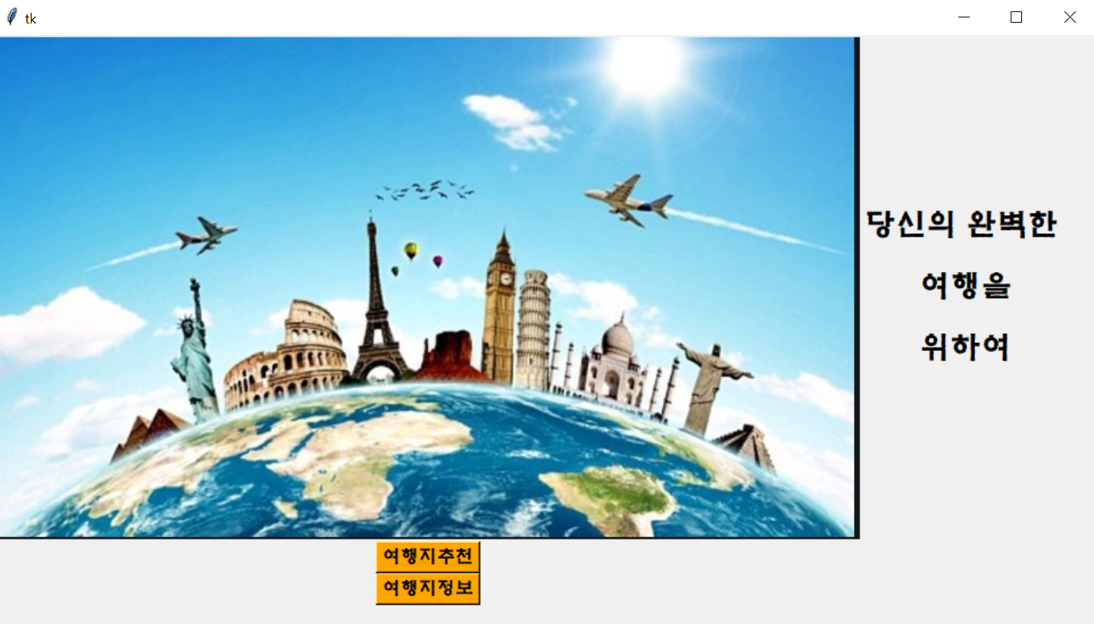
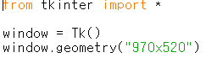
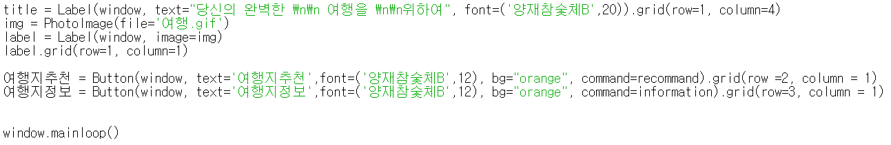
기본 틀 형성
프로그램(코딩) 설명

Slide 4
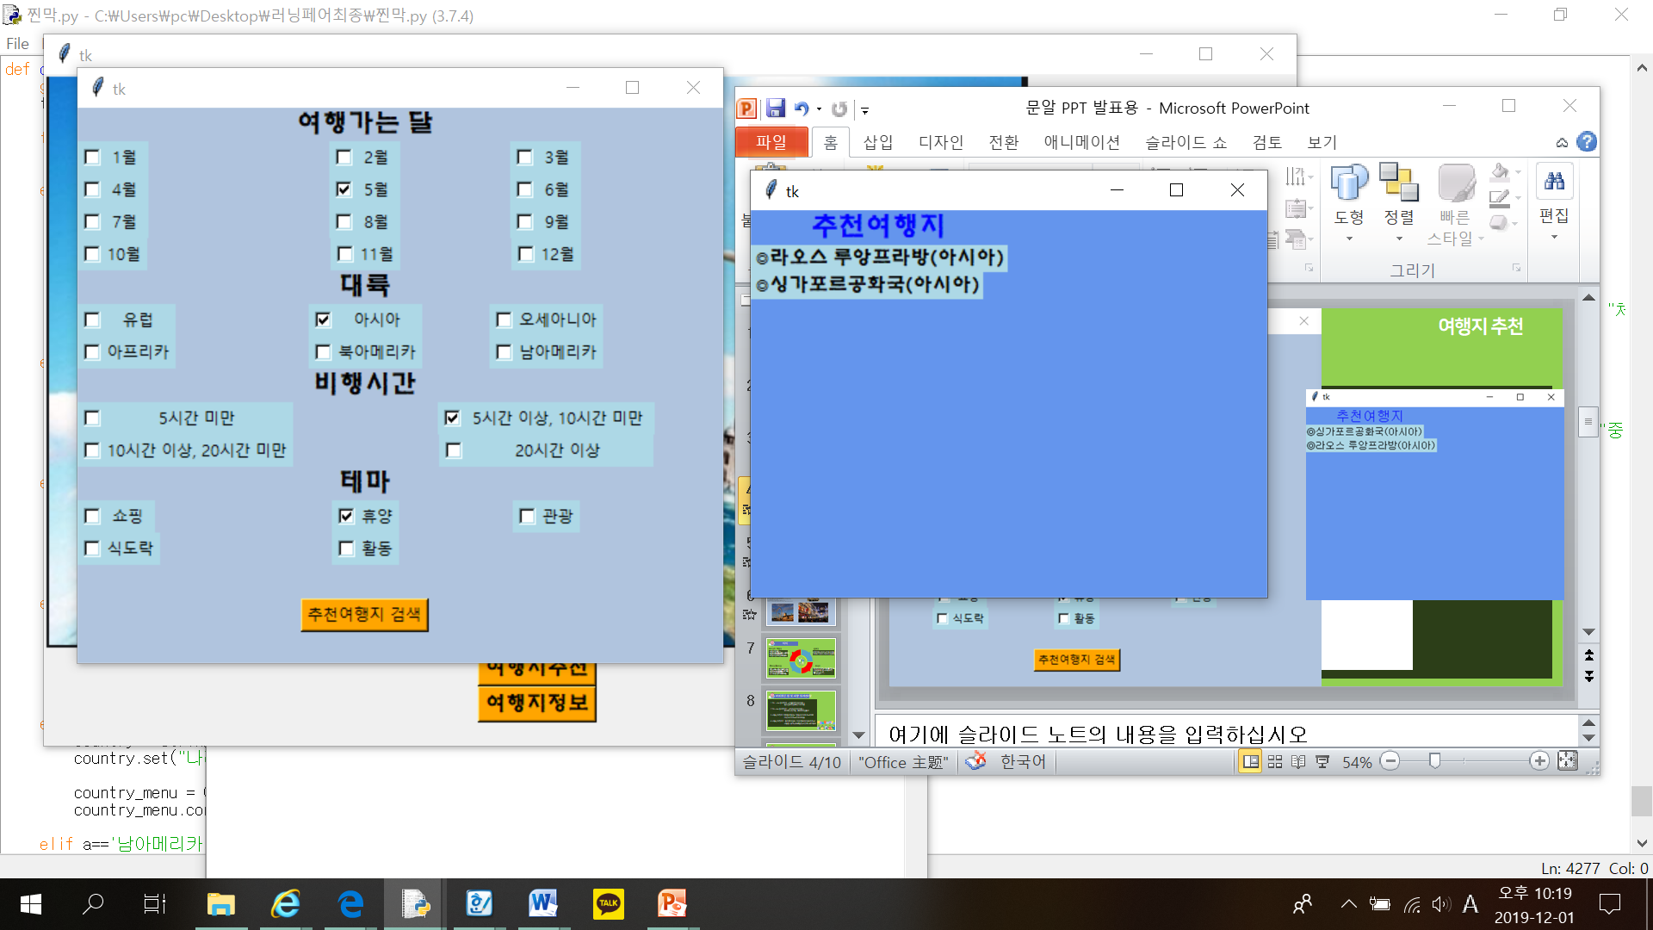
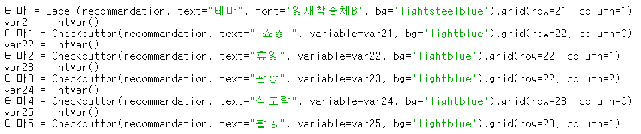
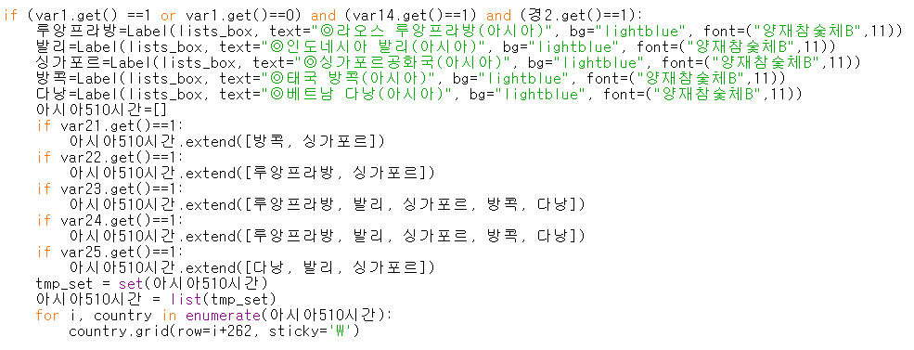
여행지 추천
프로그램(코딩) 설명

Slide 5
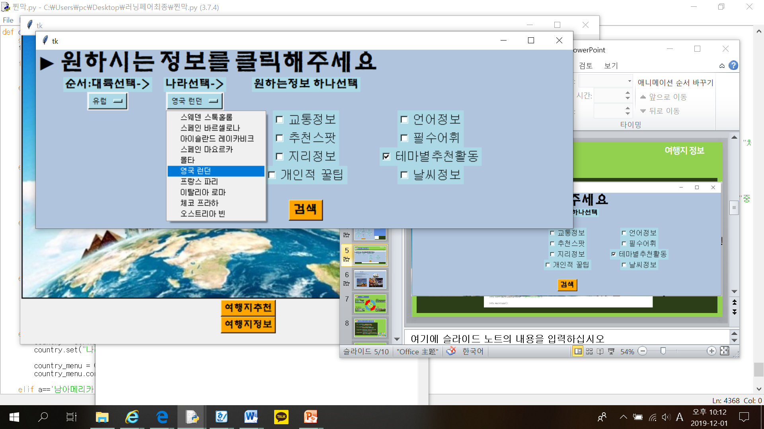
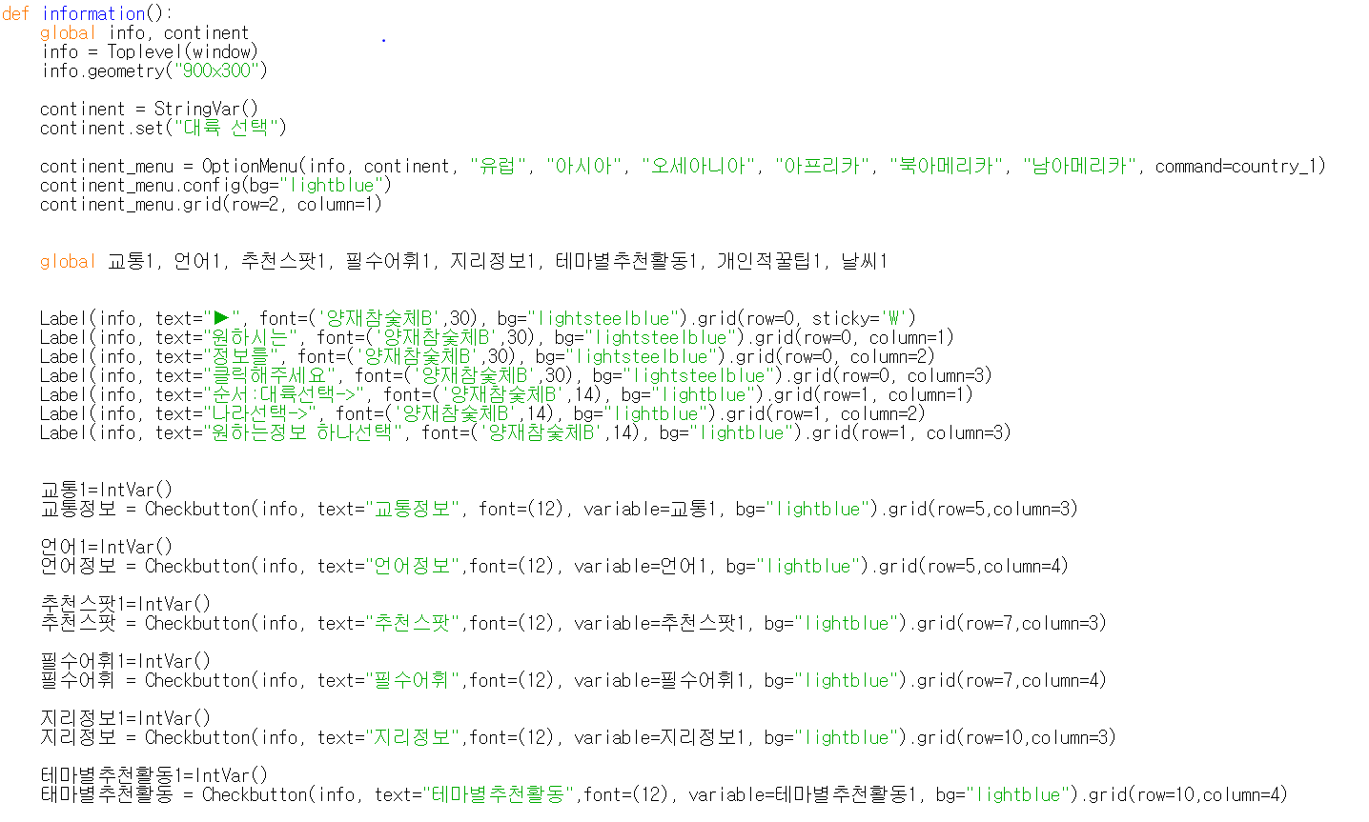
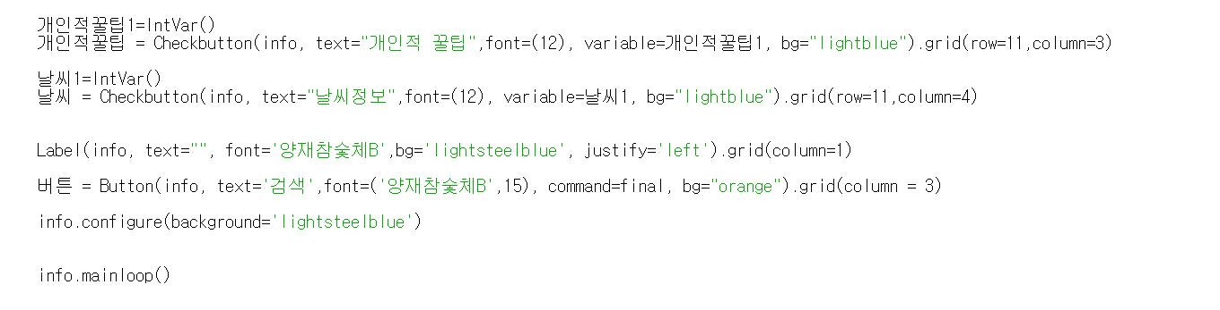
여행지 정보
프로그램(코딩) 설명

Slide 6
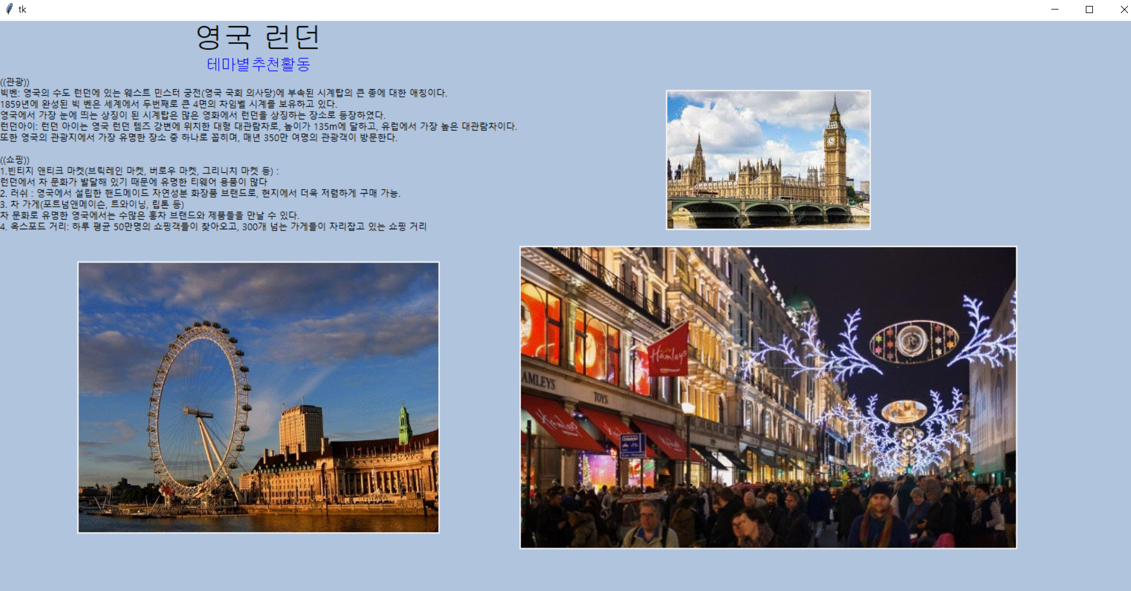
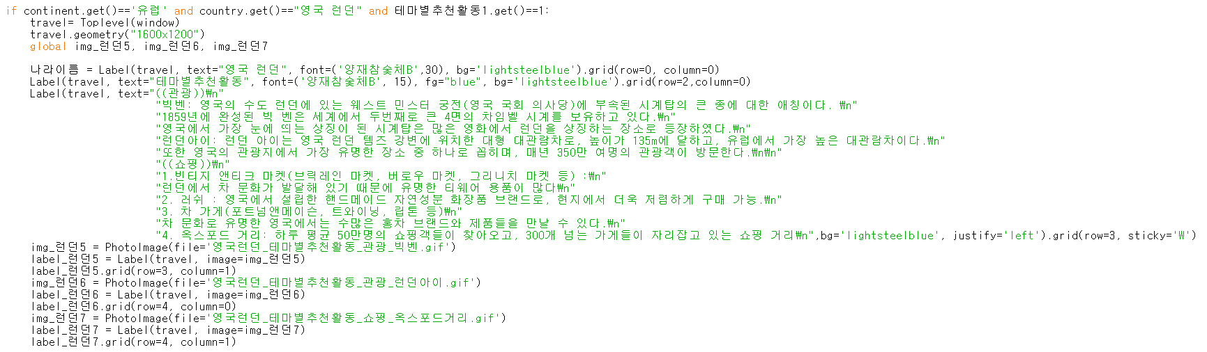
여행지 정보
프로그램(코딩) 설명

Slide 7

의의
창의성 및 차별성
실용성
보통 여행 추천 →
여행지를 정한 후 추천명소 정보 제공
우리의 PROGRAM →
여행지 정하기 ~ 정보 제공까지!!
여행 계획시 여러 사이트 방문 NO!
이 프로그램 하나로 모든 정보 GET!
중요성(필요성)
완성도
여행 = 남녀노소 많은 사람들의 힐링 방법!
BUT 준비과정 번거로움 → 포기 속출
우리의 PROGRAM으로
번거로움 없이 계획 구체화 가능
최대한 다양한 사이트 활용한 정보수집
CODE ERROR 최소화를 위한
끊임 없는 노력
완성도 ↑ ↑

Slide 8

아쉬웠던 점 및 희망 및 개선사항
TK- Inter 창의 한계 : 스크롤 구현의 어려움 →
많은 정보 한 창에 담기 어려움
2. TK-Inter 창의 한계 2: 사진 조정의 어려움 →
확대 축소만 가능, 세부적 조정 불가
3. 내용상의 한계 : 계획 중 여행 경비, 항공권 가격도 조사 계획,
개인차가 커 조사가 어려웠음.
4. 내용상의 한계 2 : 좁은 폭의 정보. 가장 대중적인 정보만 조사
내용 양, 질 개선 위해 많은 시간과 노력이 필요

Slide 9
개선 후 기대효과

Slide 10
Thank You
이상 놀러가조!의 발표였습니다

